Slide 1
Геометрия
7
класс
Тема:
Последовательность рассуждений и их взаимосвязь при изучении геометрии
Яшнабадский район. Школа № 161.
Учитель математики Наралиева Ш.Ш.

Slide 2
План урока
Повторение
пройденного
Последователь ность рассуждений и их взаимосвязь при изучении геометрии
Задания для закреп ления

Slide 3
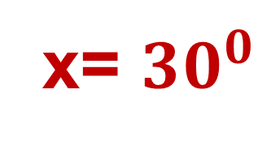
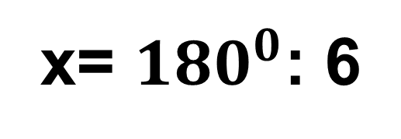

Задача
Углы АОМ и СОМ – смежные. ОК – биссектриса угла АОМ, причем угол АОК в 4 раза меньше, чем угол СОМ.
Найдите угол КОМ
х+x+4х= ${180}^{0}$
М
6х= ${180}^{0}$
К
х= ${180}^{0}$: 6
x
х= ${30}^{0}$
<
4x
в 4 раза
x
∠КОМ=${30}^{0}$
А
O
С

Slide 4
Задача
Найдите остальные углы
M
F
O
10⁰
10⁰
P
K
30⁰
30⁰
140⁰
140⁰
D
N

Slide 5
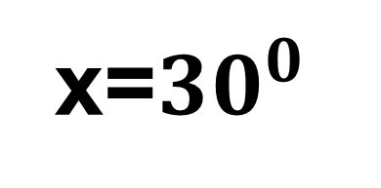
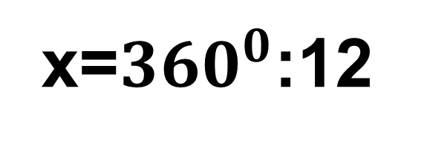
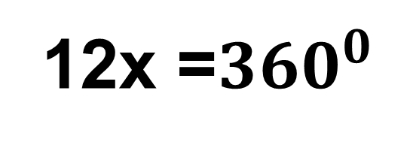
Задача
Один из четырех углов, образовавшихся при пересечении двух прямых, в 11 раз меньше суммы трех остальных углов. Найдите эти четыре угла
x+11х=36$0^{0}$
M
12x =${360}^{0}$
x=${360}^{0}$:12
11x
x=${30}^{0}$
O
P
∠NОP=${30}^{0}$
x
∠MОP=${180}^{0}−{30}^{0}={150}^{0}$
K
<
в 11 раз
∠KОM=∠NОP=${30}^{0}$
∠MОP=∠KОN=${150}^{0}$
N

Slide 6
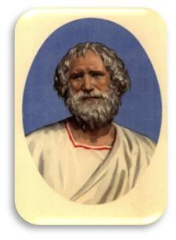
Последовательность рассуждений и их
взаимосвязь при изучении геометрии
ФАЛЕС ( 625 до н. э– 527 до н. э.), древнегреческий философ , математик, основатель милетской школы родом из Милета ( Малая Азия )
Первым, кто ввел в математику принцип математического доказательства, доказал несколько теорем геометрии

Slide 7
Считается, что Фалес первым доказал несколько геометрических теорем, а именно
вертикальные углы равны
углы при основании равнобедренного треугольника равны
диаметр делит круг пополам

Slide 8
Что называется
«доказательством»?
Доказать некоторое утверждение –
это значит показать путём
логических рассуждений, что оно верно
Утверждение, справедливость которого
устанавливается с помощью доказательства
называется теоремой

Slide 9
Формулировка теоремы состоит обычно
из условия и заключения
В первой части – условии теоремы, речь идет о том, что известно, в заключении о том, что требуется доказать
Если смежные углы равны,
то каждый из них является прямым углом

Slide 10
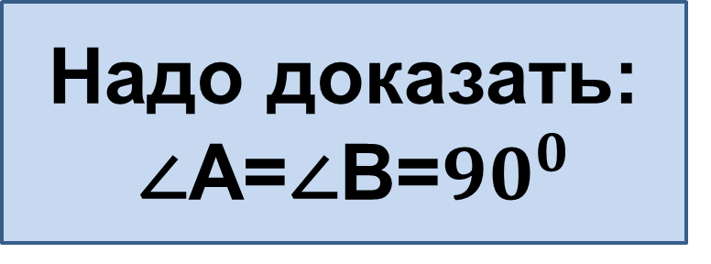
Условие этой теоремы
“равенство смежных углов”
Заключение
“каждый из них является прямым углом”
Дано: ∠А и ∠В смежные углы, ∠А=∠В
Надо доказать:
∠А=∠В=${90}^{0}$
Условие теоремы
заключение теоремы

Slide 11
Основные понятия
Точка, прямая и плоскость считаются
основными понятиями геометрии. Мы не определяем их
точка
прямая
плоскость

Slide 12
Основные понятия геометрии - это понятия, ясные сами по себе. С помощью основных понятий даются определения новых понятий и фигур
В учебнике определения
выделены значком , потому что они
важны при изучении геометрии

Slide 13
Аксиома – утверждение о свойствах
геометрических фигур, принимаются в
качестве исходных(начальных)
положений, которые используются для
доказательства теорем
Аксиомы принадлежности
Какую бы прямую ни взять на плоскости, существуют точки, лежащие на прямой и точки, не лежащие на ней

Slide 14
Аксиомы
принадлежности
Аксиомы
параллельности
Аксиомы
Аксиомы
расположения
Аксиомы
измерения
Аксиомы
отложения

Slide 15
Какую бы прямую ни взять на плоскости, существуют точки, лежащие на прямой и точки, не лежащие на ней
D
А
F
С
р
А ∊ р
F ∊ р
-лежат на прямой
D ∊ р
C ∊ р
-не лежат на прямой

Slide 16
Аксиома
Аксиома
Через любые две различные точки проходит
одна и только одна прямая
Аксиомы принадлежности

Slide 17
Аксиомы расположения
1 Из трех точек на прямой одна и только одна лежит между двумя другими
2 Прямая разбивает плоскость на две полуплоскости
с
А
В
С
𝞪

Slide 18
Аксиомы измерения
Каждый отрезок имеет определенную длину, являющуюся положительным числом
Длина отрезка равна сумме длин частей, на которые он разбивается любой его точкой
А
В
С
АС=АВ+ВС

Slide 19
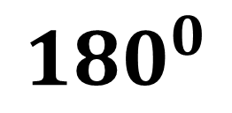
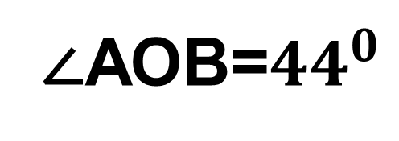
Аксиомы измерения
Каждый угол имеет определенную градусную меру, которая выражается положительным числом
Развернутый угол равен ${180}^{0}$
А
$${180}^{0}$$
44°
D
О
А
В
В
∠АОВ=${44}^{0}$
∠АВD=${180}^{0}$

Slide 20
Аксиомы измерения
Градусная мера угла равна сумме градусных мер углов, на которые он разбивается любым лучом, проходящим между его сторонами
А
С
29°
∠АОВ=∠АОС+∠СОВ
44°
О
В

Slide 21
Задание из учебника
№ 4. Рассмотрите некоторую теорему
и разложите её на части
Теорема. Через любую точку прямой можно провести единственную перпендикулярную ей прямую
C
90°
A
O
B

Slide 22
Условие – «через любую точку прямой»
Заключение – «можно провести единственную перпендикулярную ей прямую»
C
90°
AB ⊥ OC
A
O
B

Slide 23
Задание из учебника
№ 7. В какой последовательности принимают геометрические понятия?
Вводятся основные понятия, лежащие в основе
геометрии, и аксиомы, которые не доказываются
С их помощью определяются новые понятия и уточняются их свойства
Теоремы, которые доказываются при помощи логических рассуждений на основе аксиом и уже доказанных теорем

Slide 24
теоремы
определения, свойства, аксиомы
основные понятия геометрии
точка, прямая, плоскость

Slide 25
ЗАДАНИЯ ДЛЯ ЗАКРЕПЛЕНИЯ
№ 1, 6, 9.
(стр. 37)

